Slide 1
Hvordan bytte R.A.M og CPU i Dell

Slide 2
Hva er det du trenger til å gjøre dette
For å ta av deksel og ta ut rammen trenger du bare en kryss skruetrekker
Og for å ta ut cpu-en så trenger du også en flat skruetrekker,

Slide 3
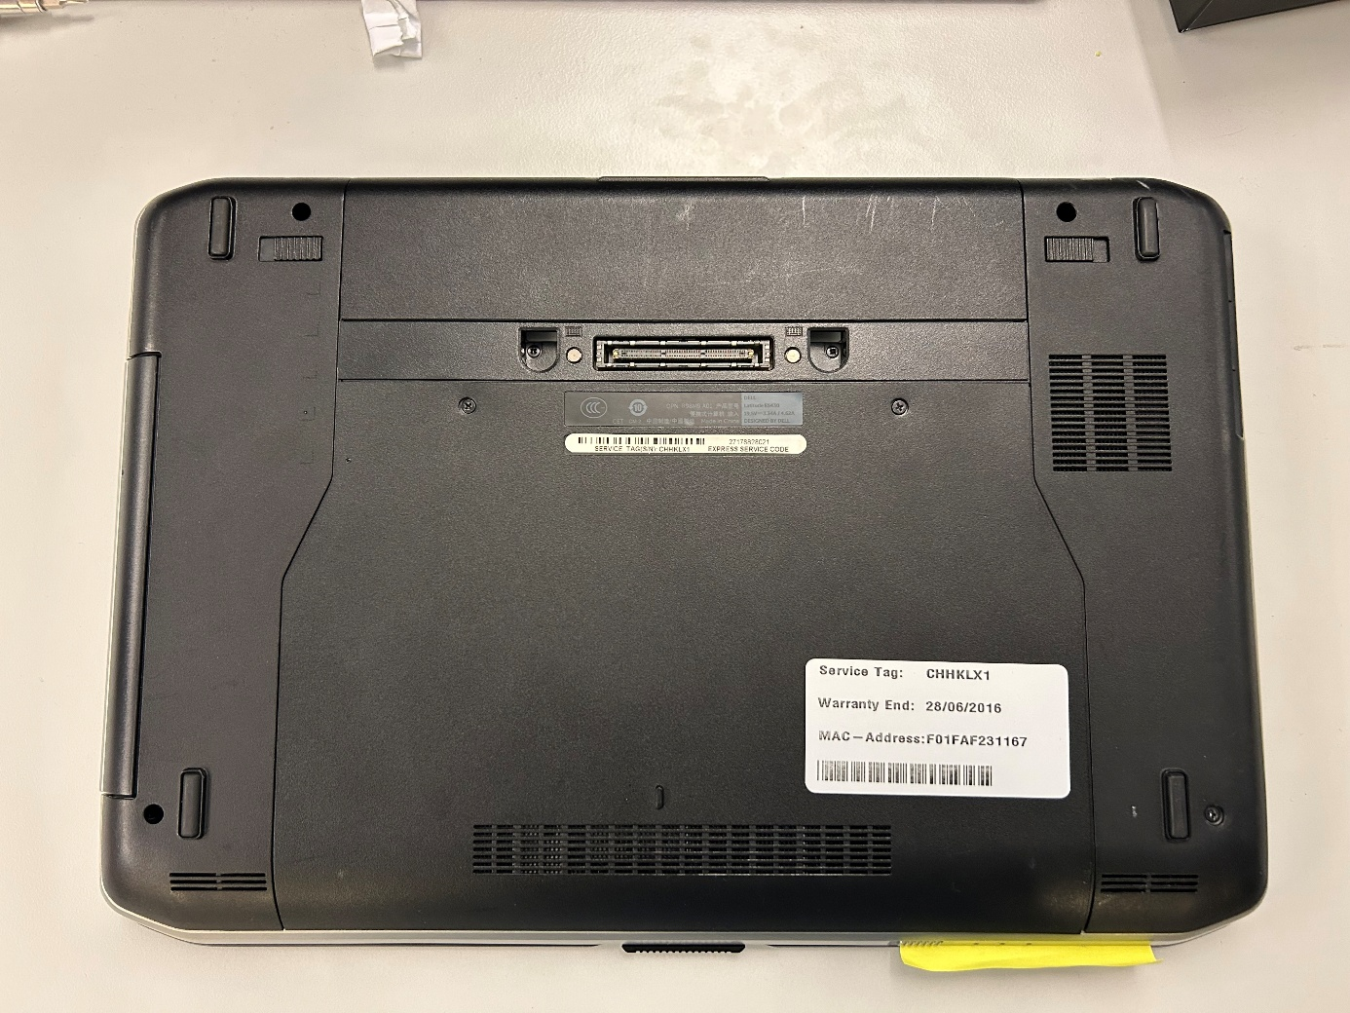
Først før vi gjør noe må vi ta av dekselet dette gjør du ved å skru ut disse to skruene

Slide 4




Når du har skrudd ut skruene dra lokket mot deg

Slide 5
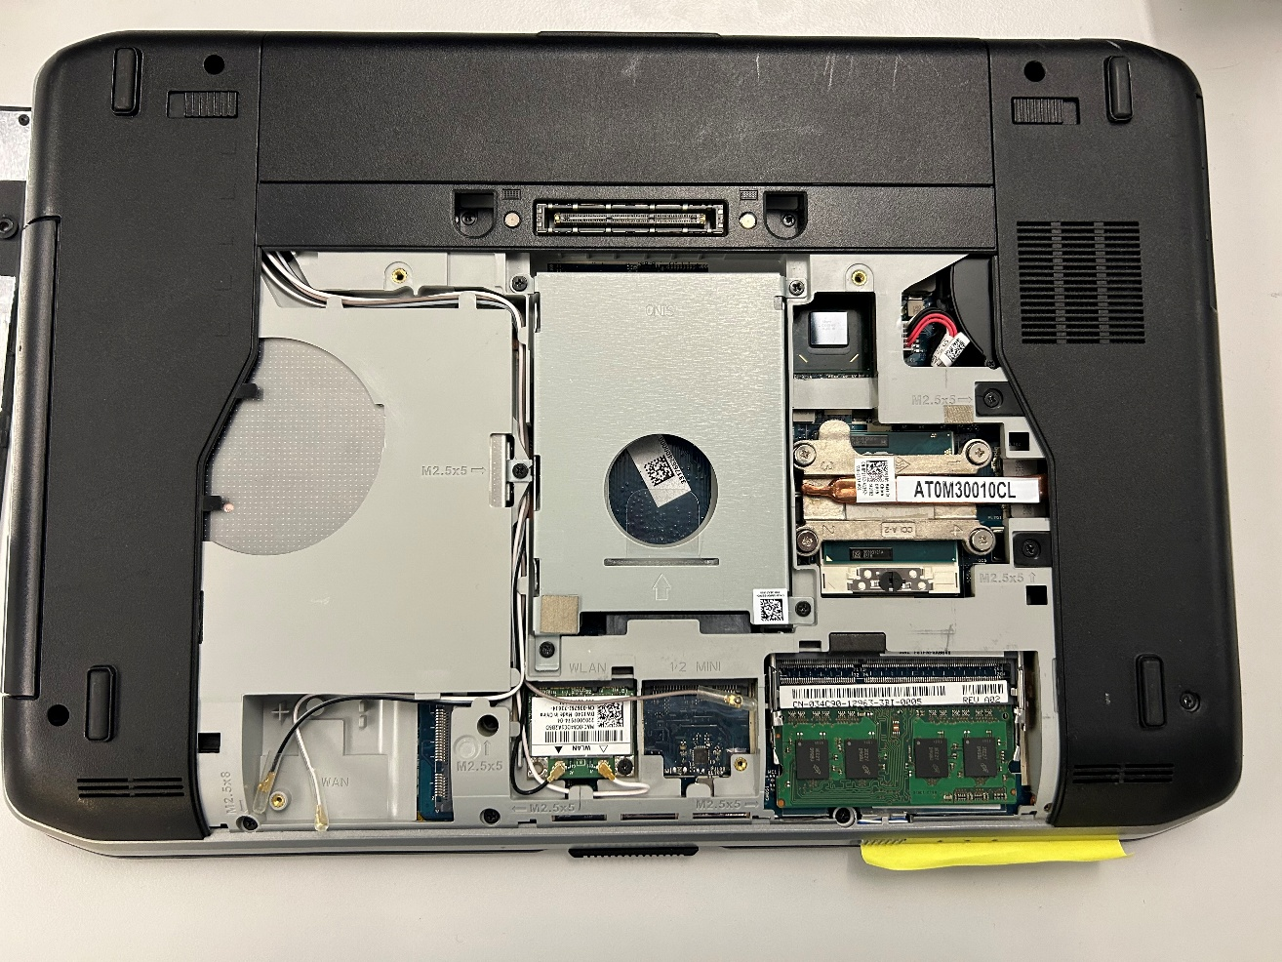

Dette her er det du finner bak lokket.
1 er rammen din.
2 er cpu-en men den er under kjølings systemet.

Slide 6
Bytte R.A.M

Slide 7
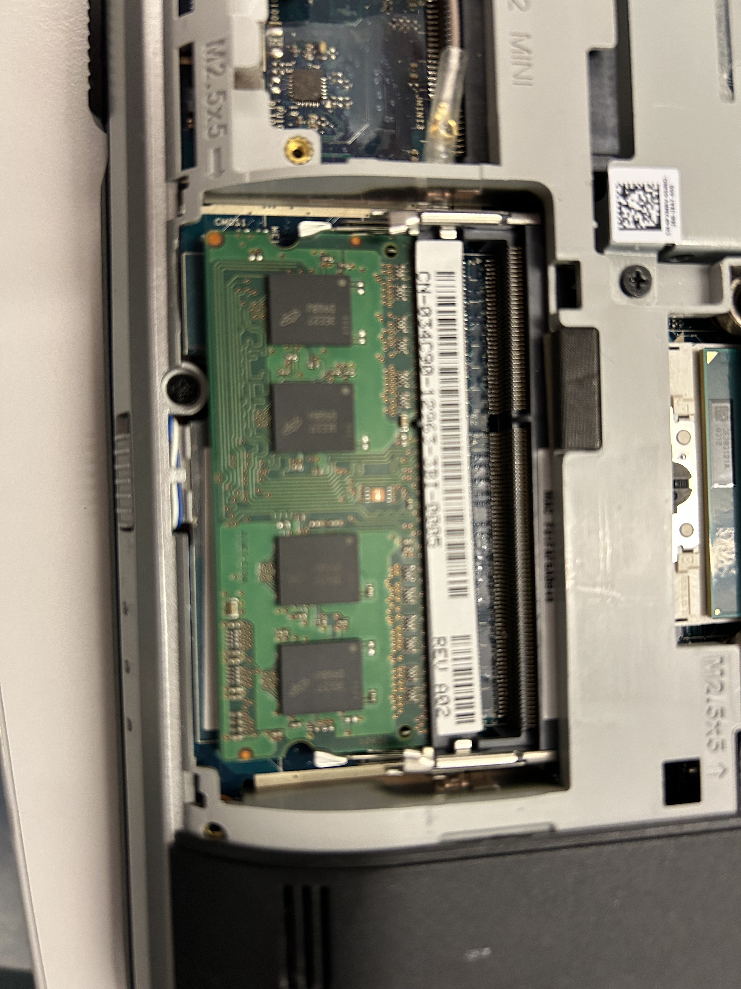


For å løsne ram brikken så må du dytte de to markerte tingene utover som pilenene viser. Og da vil ram brikken være klar til å bli tatt ut.
OBS:
Pass på at den nye rambrikken er lik den gamle og passer inn i pc-en

Slide 8
Bytte cpu

Slide 9
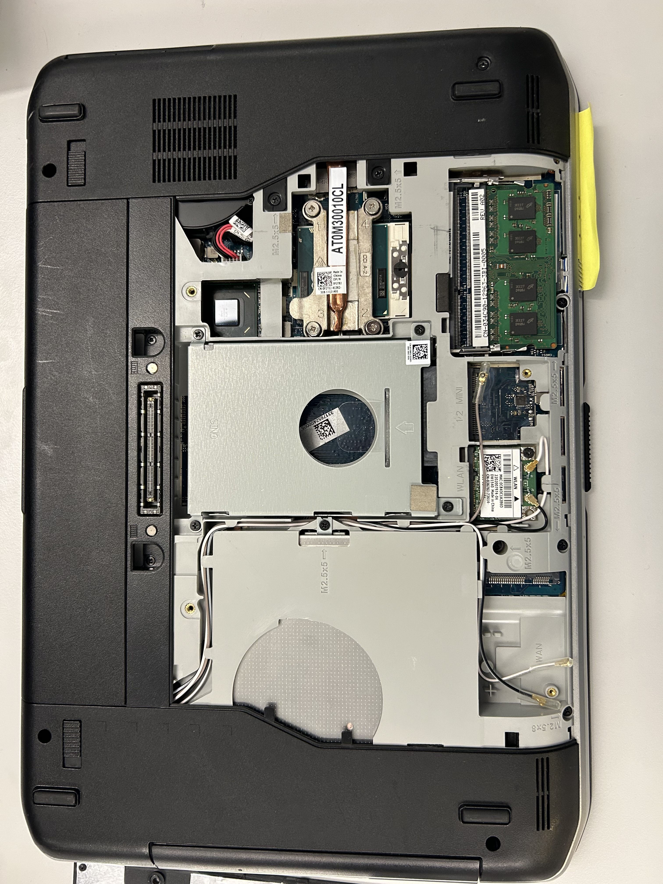



For å komme til cpu-en så må vi først ta ut kjølings systemet og for å ta den ut må vi løsne lokket på høyre siden. Viktig før du begynner å løsne skruene må du ta ut batteriet
Du følger pilene og dytter knappane utover og drar bateriet mot deg.

Slide 10


For å komme til cpu-en så må vi først ta ut kjølings systemet og for å ta den ut må vi løsne lokket på høyre siden. Viktig før du begynner å løsne skruene må du ta ut batteriet

Slide 11
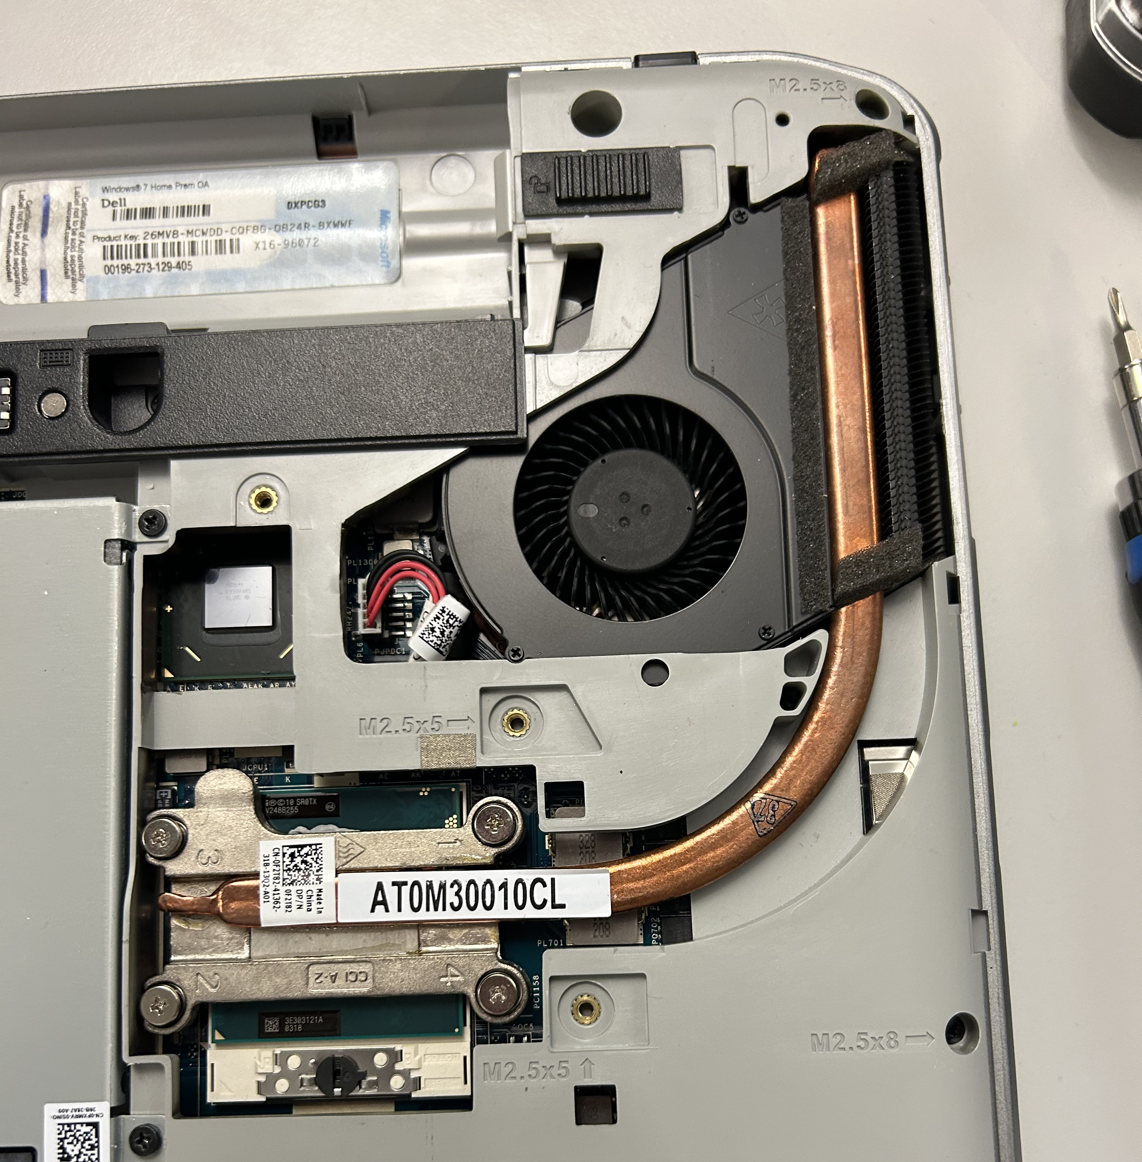




For å komme oss til cpu-en må vi først fjerne kjølingssystemet. Dette gjør du ved å skru ut disse skruene.

Slide 12
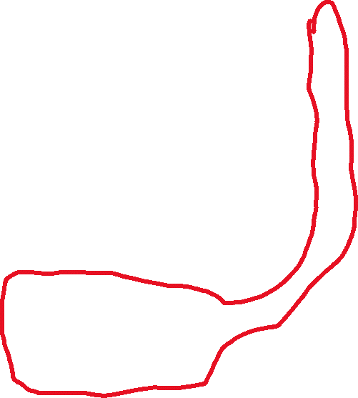
Sånn ettersom du har skrudd ut skruene så må du ta ut kjølingssystemet for å komme deg frem til cpu-en.

Slide 13
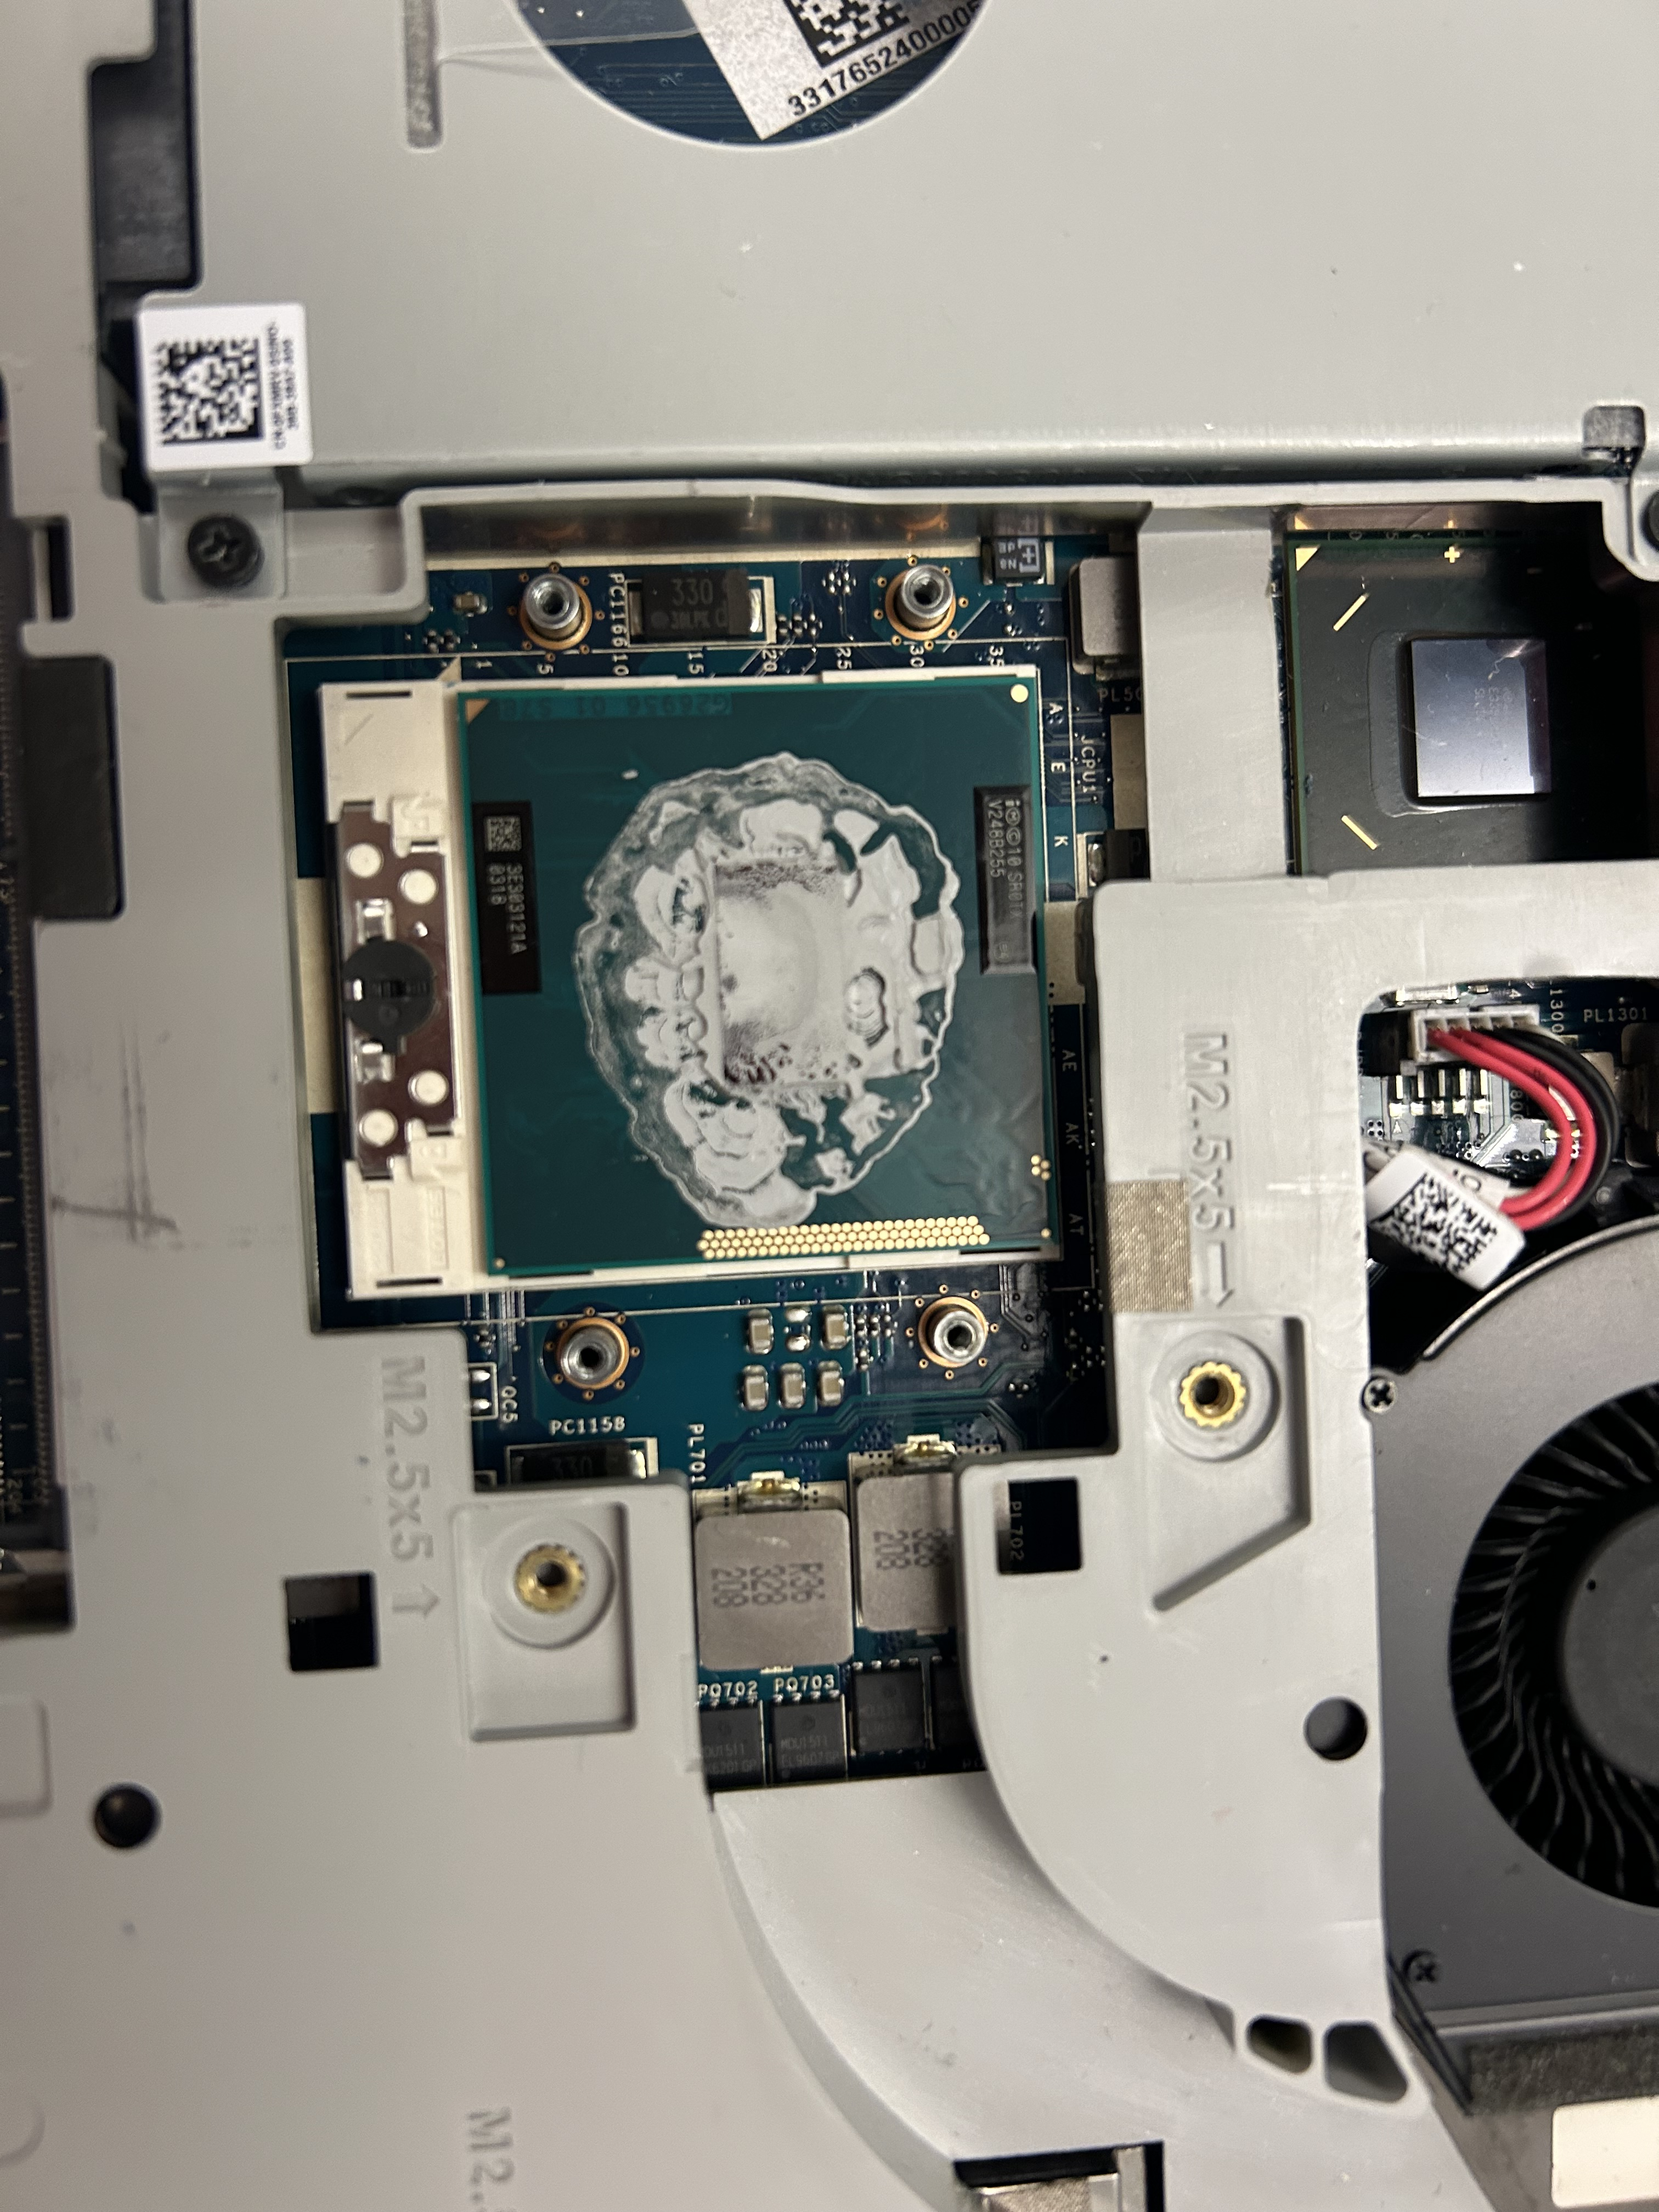



Nå er vi nesten i mål det eneste vi må gjøre for å ta ut cpu-en er å vri den markerte skruen mot klokka 180 grader. Og da vil cpu-en løsnes og være klar til å ta ut

Slide 14
Gratulerer nå er du ferdig
Sjekk om pc-en funker som den skal
Novellen Sylvanian Family av Helene Guåker handler om en far og hans datter som opplever sosial ekskludering etter en konflikt med naboene i et nytt nabolag. Faren prøver å beskytte datteren, men hans overbeskyttende og bitre reaksjon forverrer situasjonen. Gjennom datterens uskyld og ærlighet blir faren konfrontert med sine egne feil.
Handlingen er bygget rundt spenningen mellom ønsket om å passe inn og opplevelsen av å bli utestengt. Vendepunktet oppstår når datteren avslører at naboene synes faren er skummel, noe som tvinger ham til å reflektere over sine handlinger. Hovedpersonen er faren, som fremstår som omsorgsfull, men også preget av barnslig bitterhet. Datteren er sårbar, men utvikler seg gjennom novellen ved å uttrykke vanskelige følelser.
Miljøet beskriver kontrasten mellom det tilsynelatende idylliske nabolaget og skogen, som blir et fristed for far og datter. Skogen symboliserer trygghet og samhold, mens nabolaget representerer sosial ekskludering. Språket er enkelt, men full av detaljer som skaper en realistisk stemning og fremhever farens indre kamp. Førstepersonsperspektivet gir innsikt i farens tanker, men avslører også hans subjektivitet.
Novellen utforsker temaer som utenforskap, foreldres overbeskyttelse og barnas evne til å håndtere konflikter. Budskapet kan tolkes som en påminnelse om at voksne må være bevisste på hvordan deres handlinger påvirker barn, og at beskyttelse noen ganger kan gjøre mer skade enn nytte. Sylvanian Family er en sterk og tankevekkende historie om forholdet mellom foreldre, barn og samfunnet rundt dem.

